Slide 1

Registro de viáticos

Slide 2

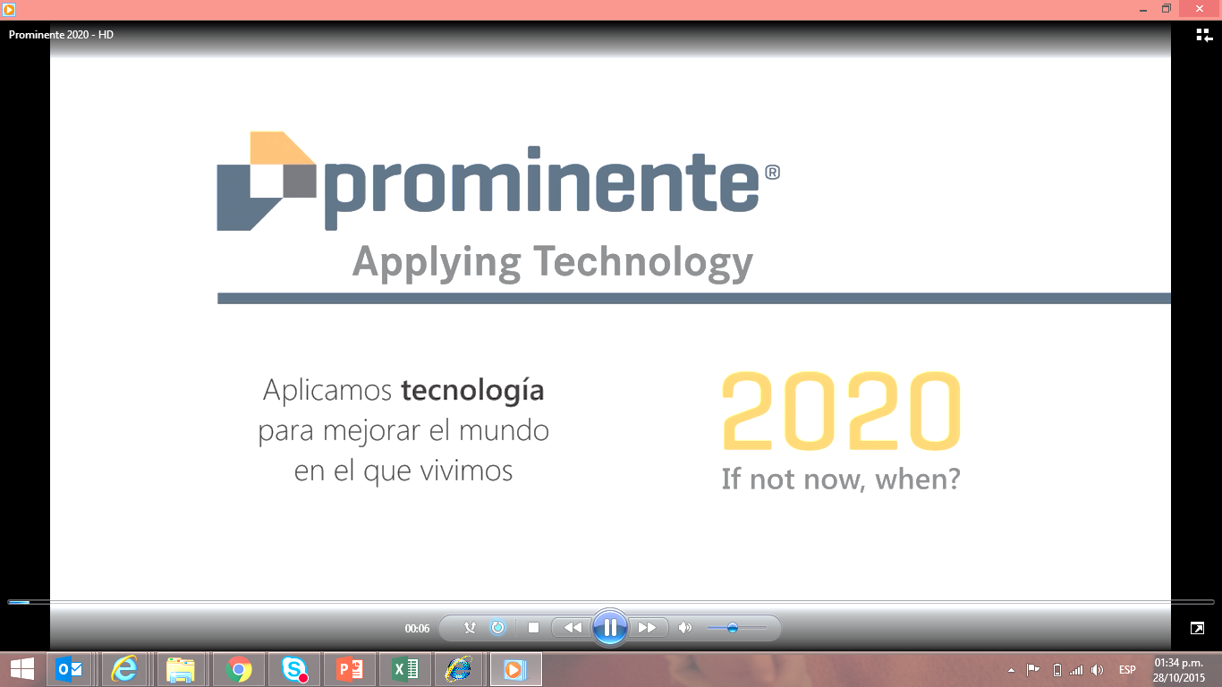
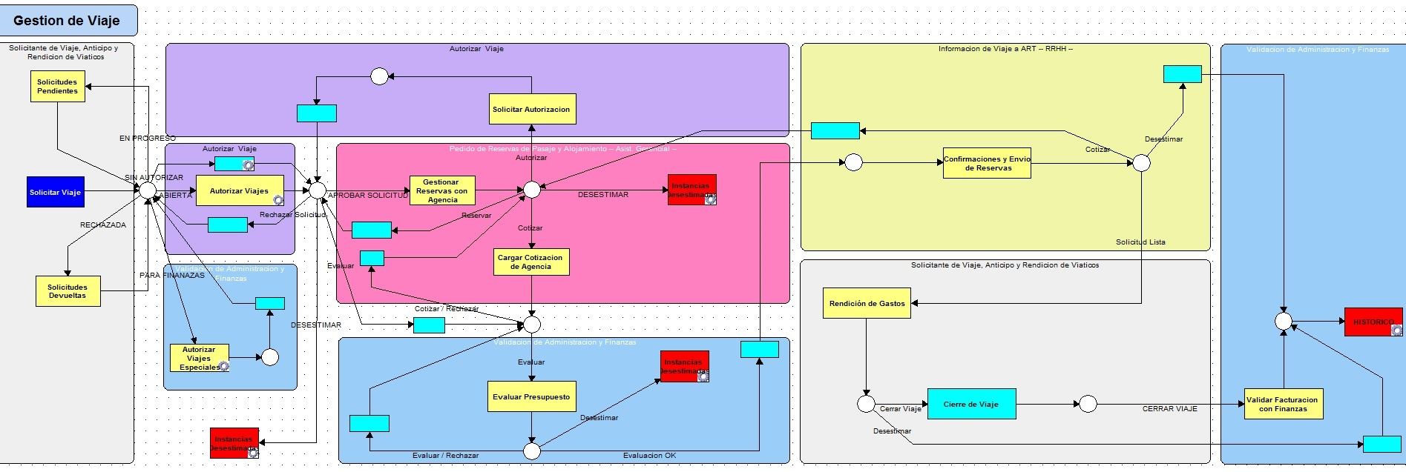
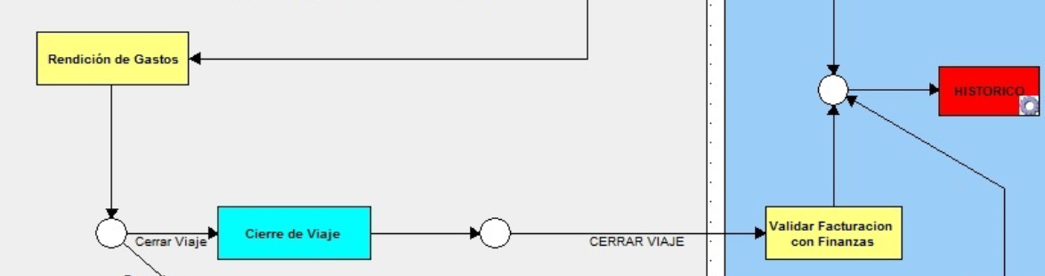
Sistema de gestión de viajes
Proceso de Pectra
Somos Parte, Somos Prominente.

Slide 3
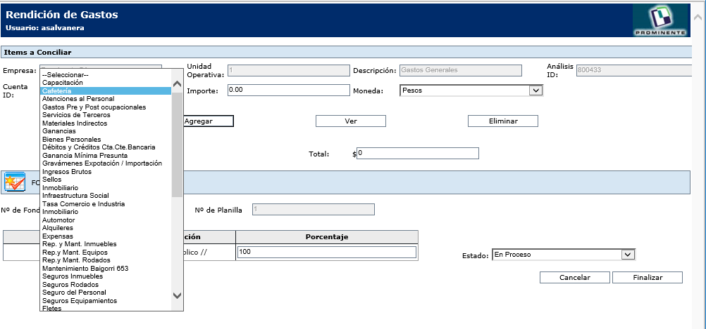
Rendición actual
Somos Parte, Somos Prominente.

Slide 4
Gestión de viáticos deseable
App mobile con las siguientes funcionalidades:
Login
Registro de tickets
Consulta, modificación y eliminación de tickets cargados (antes de rendición).
Rendición: vincular “n” tickets con un viaje.
Datos para registración del ticket:
Fecha (por defecto actual)
Tipo de ticket (Comida, taxis, transporte, cafetería, etc)
Moneda: Pesos (por defecto), Dólares.
Monto: numérico con 2 decimales.
Foto del ticket
Georreferenciación (opcional)
Imputación:
Organización (combo)
Sub-organización (combo relacionado)
Línea de servicio (combo relacionado)
Somos Parte, Somos Prominente.

